Slide 1
Толерантность.
Что это такое?

Slide 2
«Толерантность»
означает терпимость к чужим мнениям и
поступкам, способность относиться к ним
без раздражения

Slide 3
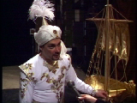
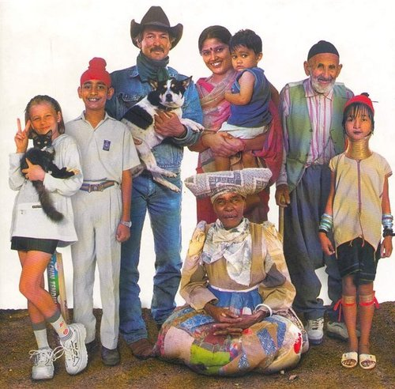
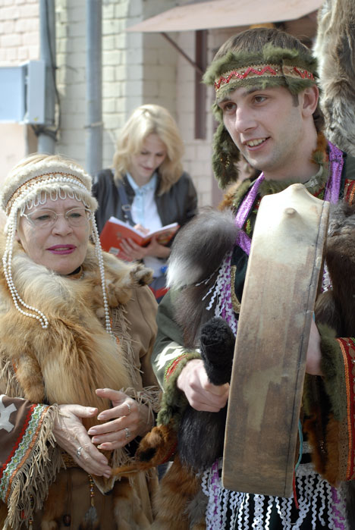
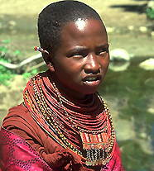
Все люди на планете Земля разные.

Slide 4
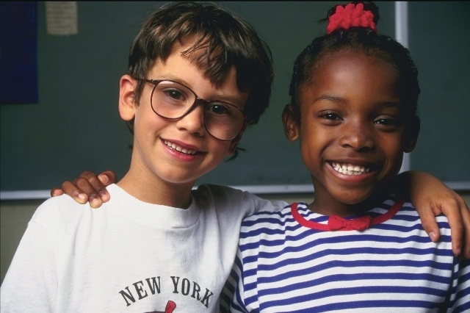
Толерантность
- это дружба

Slide 6
Прощение
Терпимость
Принятие другого, таким как он есть
ТОЛЕРАНТНОСТЬ
Сострадание
Уважение прав других
Милосердие
Сотрудничество, дух партнёрства
Уважение человеческого достоинства

Slide 7
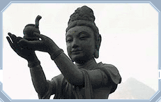
Любовь
Прощение
Терпение

Slide 8
